Slide 1
مبرهنه 3 :
اذا كان A-C-D ,A-B-C , فان النقاط A,B,C,D مختلفه وتقع على مستقيم واحد
2- اذا كان , B-C-D, A-B -D فان النقاط A,B,C,D مختلفه وتقع على مستقيم واحد
3- اذا كان A-B-C , B-C-D فان النقاط A,B,C,D مختلفه وتقع على مستقيم واحد
المعطيات A-B-C,A-C-D, م ث:A,B,C,Dنقاط مختلفة وتقع على استقامه واحدة
البرهان:
1-من بديهيه 6 بما ان A-B-C فان التقاط A,B,C مختلفه وعلى مستقيم واحد وكذلك بما ان A-C-D فان النقاط A,C,D مختلفه وعلى مستقيم واحد
فاذا كان B=D فان A-C-B=A-C-D وهذا يناقض A-B-C
لذلك فان النقاط A,B,C,D مختلفه وحسب بديهيه 1 يوجد مستقيم واحد فقط بين A,C وبما ان B,D تقعان على AC فان النقاط A,B,C,D مختلفة وتقع على مستقيم واحد
وبنفس الطريقه نبرهن 2-و3-
D C B A

Slide 2
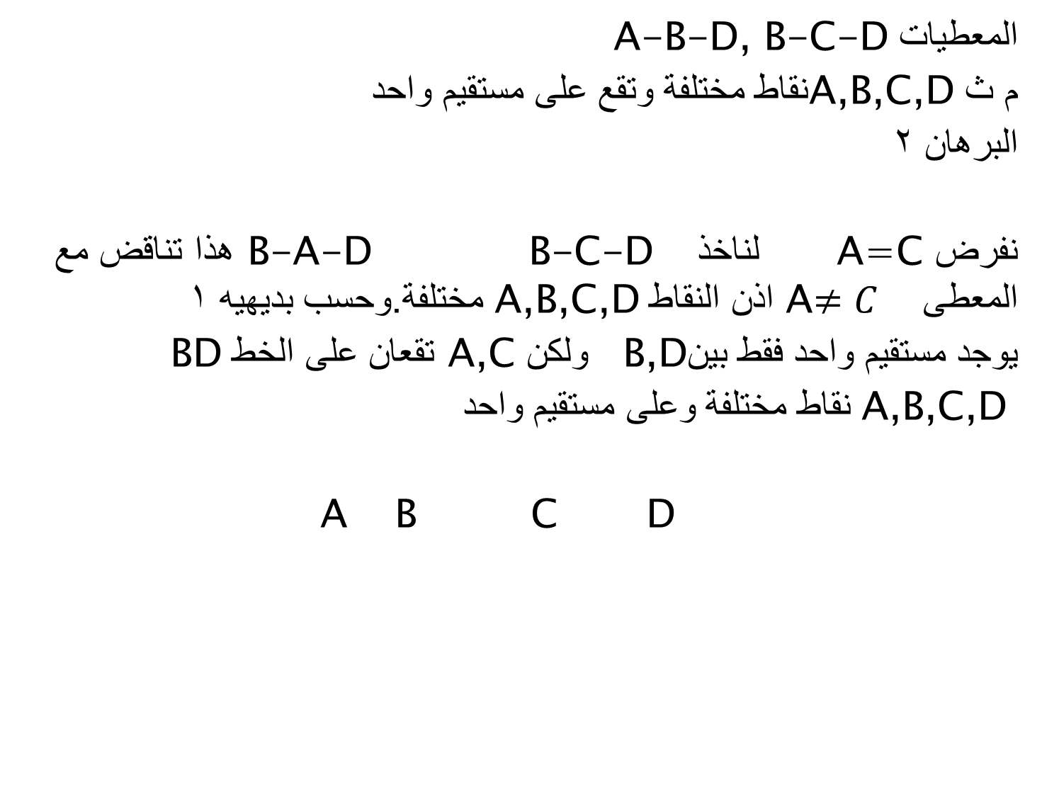
المعطيات B-C-D A-B-D,
م ث A,B,C,Dنقاط مختلفة وتقع على مستقيم واحد
البرهان 2
نفرض A=C لناخذ B-C-D B-A-Dهذا تناقض مع المعطى A$≠C$ اذن النقاط A,B,C,D مختلفة.وحسب بديهيه 1
يوجد مستقيم واحد فقط بينB,D ولكن A,Cتقعان على الخط BD
A,B,C,D نقاط مختلفة وعلى مستقيم واحد
B C D A

Slide 3
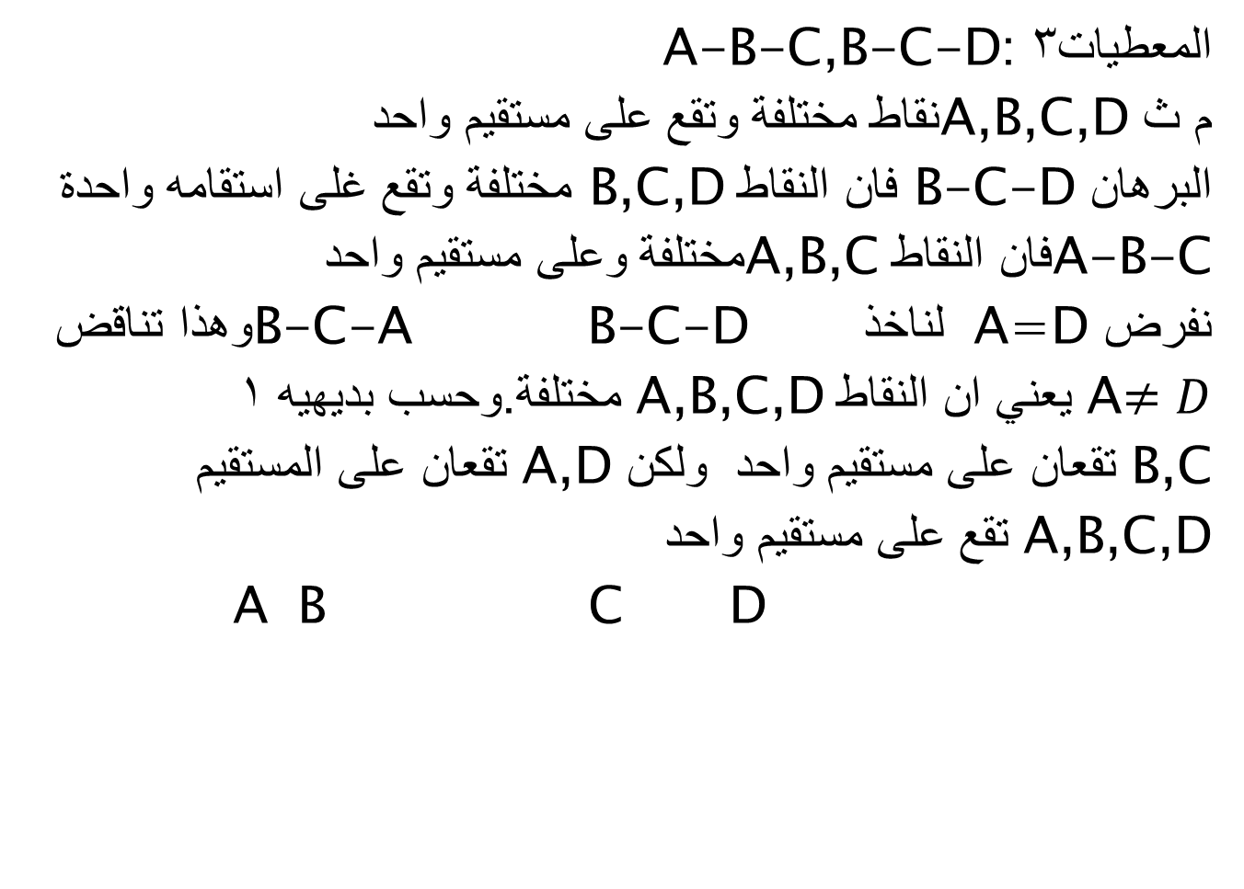
المعطيات3 :A-B-C,B-C-D
م ث A,B,C,Dنقاط مختلفة وتقع على مستقيم واحد
البرهان B-C-D فان النقاط B,C,Dمختلفة وتقع غلى استقامه واحدة
A-B-Cفان النقاط A,B,Cمختلفة وعلى مستقيم واحد
نفرض A=D لناخذ B-C-D B-C-Aوهذا تناقض
A$≠D$ يعني ان النقاط A,B,C,D مختلفة.وحسب بديهيه 1
B,C تقعان على مستقيم واحد ولكن A,D تقعان على المستقيم
A,B,C,D تقع على مستقيم واحد
D B C A

Slide 4
مبرهنه 4 :
1- اذا كان A-B-C , A-C-D فان A-B-C-D
2- اذا كان A-B-D ,B-C-D فان A-B-C-D
3- اذا كان A-B-C ,B-C-D فان A-B-C-D
المعطيات:A-C-D,A-B-C م ث A-B-C-D
البرهان:
1- حسب مبرهنه 3 A-B-C ,A-C-D فالنقاط A,B,C,D مختلفه وعلى مستقيم واحد وبماان A-B-C
وحسب بديهيه 8و تتحقق احدى الحالات A-B-C-D A-B-D-C,
D-A-B-C,A-D-B-C but A-C-D so we have A-B-C-D
(حسب بديهية 7) وبنفس الطريقة نبرهن الجزئين 2و3

Slide 5
المعطيات 2A-B-D,B-C-D,
م ث A-B-C-D
البرهان لان A-B-D,B-C-Dحسب مبرهنه 3
A,B,C,D مختلفه وعلى مستقيم واحد
وبما ان A-B-Dفحسب بديهيه8تتحقق احدى هذه الحالات
A-B-D C-A-B-D OR A-C-B-D OR
A-B-C-D OR A-B-D-C A-B-C-D
وبمقارنه مع B-C-D تتحقق فقط الحاله A-B-C-D

Slide 6
المعطيات B-C-D,A-B-C:3
م ث A-B-C-D
البرهان بما ان A-B-C,B-C-D فحسب مبرهنه 3
النقاط A,B,C,D مختلفة وعلى مستقيم واحد
لناخذ A-B-C حسب بديهيه 8 D-A-B-C OR A-D-B-C
A-B-D-C OR A-B-C-D A-B-C-D
ولكن بمقارنتها مع B-C-D تتحقق فقط الحالة A-B-C-D

Slide 7
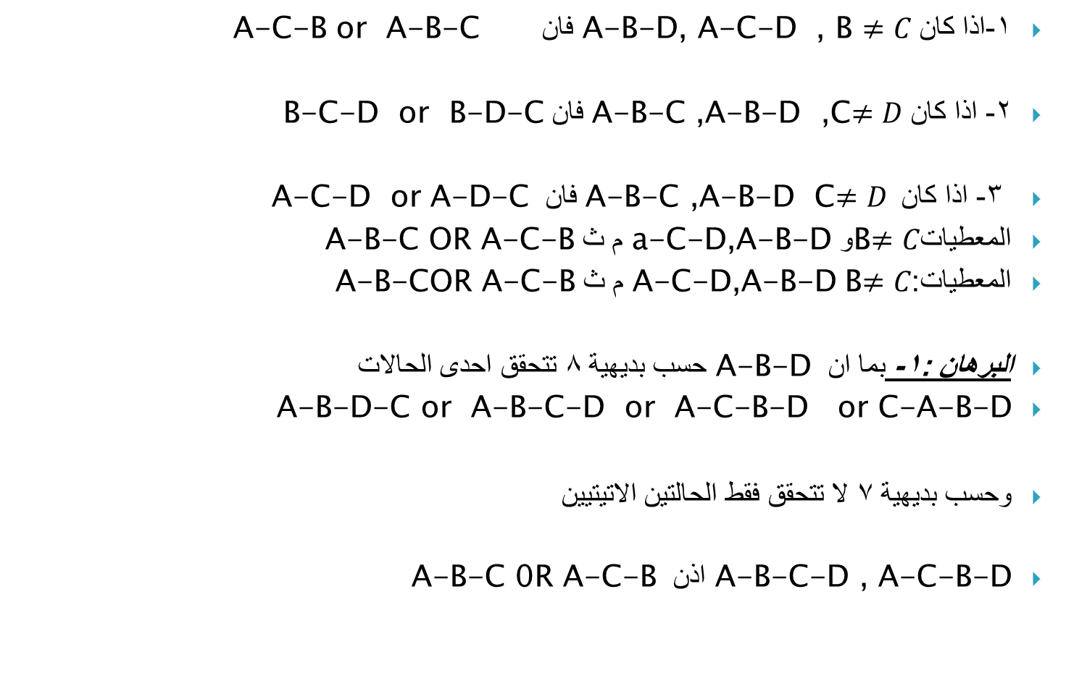
مبرهنة 5
1-اذا كان A-B-D, A-C-D , B $≠C$ فان A-C-B or A-B-C
2- اذا كان A-B-C ,A-B-D ,C$≠D$ فان B-C-D or B-D-C
3- اذا كان A-B-C ,A-B-D C$≠D$ فان A-C-D or A-D-C
المعطياتB$≠C$وa-C-D,A-B-D م ث A-B-C OR A-C-B
المعطيات:A-C-D,A-B-D B$≠C$ م ث A-B-COR A-C-B
البرهان :1- بما ان A-B-D حسب بديهية 8 تتحقق احدى الحالات
A-B-D-C or A-B-C-D or A-C-B-D or C-A-B-D
وحسب بديهية 7 لا تتحقق فقط الحالتين الاتيتيين
A-B-C-D , A-C-B-D اذن A-B-C 0R A-C-B

Slide 8

المعطيات A-B-C,A-B-D,C$≠D$
م ث B-C-D OR B-D-C
البرهان2
A-B-C حسب بديهيه 8 D-A-B-C OR A-D-B-C
A-B-D-C OR A-B-C-D وبمقارنتها مع A-B-D تتحقق فقط الحالتين A-B-D OR A-C-D

Slide 9

المعطيات :3A-B-C , A-B-D,C$≠D$
م ث A-C-D OR A-D-C
البرهان بما ان A-B-C وحسب بديهيه 8 تتحقق احدى الحالات الاتيه
D-A-B-C OR A-D-B-C OR A-B-D-C OR A-B-C-D
وبمقارنتها مع A-B-D تتحقق فقط
A-B-D-C OR A-B-C-D
اذن A-D-C OR A-C-D

